Slide 1


Kurzus: IKT az oktatásban
Oktató: Labancz Imre
Készítette: Szegedi István Zsolt
2021. 03. 14.

Slide 2

Tartalom
1. Általános ismertető, előnyök vs. hátrányok
2. Kvízmódok
3. Lehetséges feladattípusok
  3.1 Egyszerű választás
  3.2 Többszörös választás
  3.3 Válaszadás
  3.4 Szavazás
  3.5 Nyílt végű kérdés
4. A kvíz beállítása
5. Eredmények megtekintése
6. Alternatívák

Slide 3
Általános ismertető
A Quizizz egy olyan kvízkészítő platform, amelynek a segítségével játékos formában készíthetünk különböző típusú gyakorló és ellenőrző feladatokat. Használata a pedagógus és a tanulók részéről sem igényel különösebb informatikai tudást, éppen ezért jól alkalmazható már általános iskolások körében is, de a középiskolai oktatást szintén feldobhatjuk vele.
Előnyök
Hátrányok
megjelenés
vizuális elemek
struktúra
könnyű kezelés
sokoldalúság
játékosság
azonnali visszajelzés
osztály készítése
Google Classroom hozzárendelés
folyamatos internetkapcsolat szükséges
egyes funkciók előfizetést igényelnek
bizonyos feladattípusok hiánya
számonkérésre kevésbé alkalmas
esetleg az, hogy nincs magyar nyelv (kitöltésnél nem befolyásol)

Slide 4



Kvízmódok
csoportos
A tanulók a kvíz kezdetén csoportokba rendeződnek.
A kitöltést egyénileg végzik, de a pontjuk a csoport eredményébe számít bele.
klasszikus
A tanulók önállóan töltik ki a kvízt és eredményük is egyéni lesz. Lehetséges a versengés, mert a kvíz során látható a rangsor, de ez opcionális.
teszt
Komolyabb felmérésekre alkalmas, de ez a tanulóktól is regisztrációt igényel.

Slide 5





Lehetséges feladattípusok
Egyszerű választás
Többszörös választás
Válaszadás (konkrét kifejezés, pl. név, fogalom)
Szavazás
Nyílt végű kérdés (több szóból/mondatból álló válasz)

Slide 6
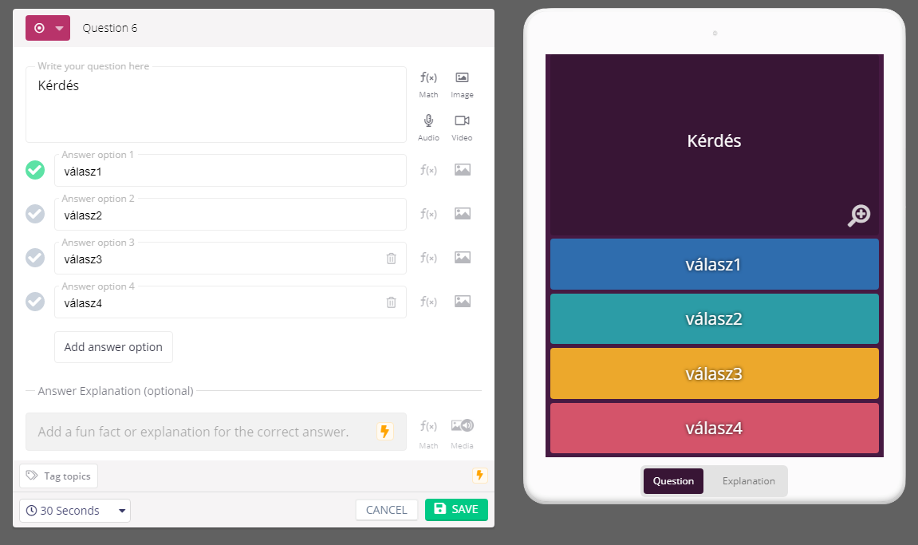
Egyszerű választás
Mikor?
Ha kérdésünkre a válaszlehetőségek közül csak az egyik helyes.
Lépések:
A kérdés és a válaszok megadása.
A helyes válasz kijelölése.
Az időkeret beállítása.
Lehetőségek:
matematikai egyenlet,
kép vagy ábra,
hang- és videófájl* beszúrása
* fizetett verzió

Slide 7
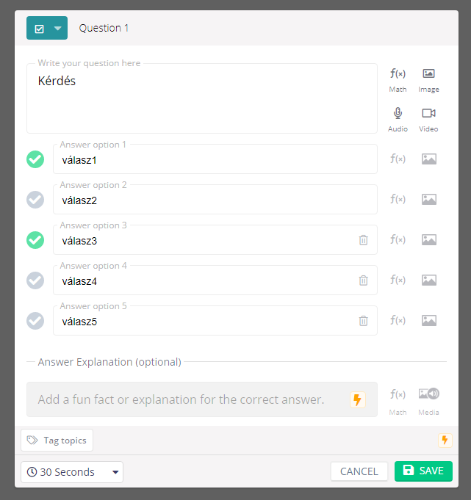
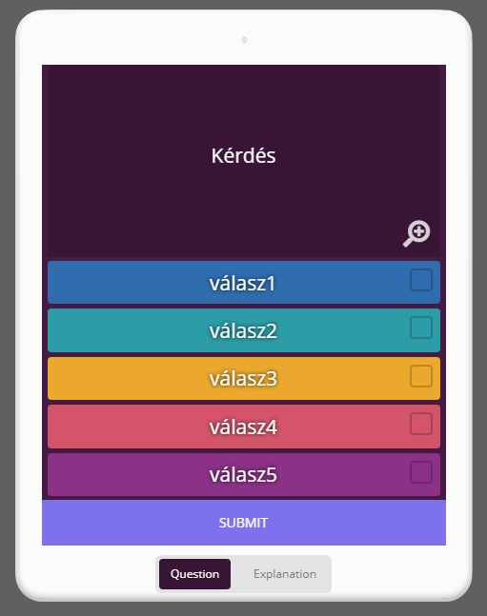
Többszörös választás
Mikor?
Ha kérdésünkre a válaszlehetőségek közül több is helyes.
Lépések:
A kérdés és a válaszok megadása.
A helyes válaszok kijelölése.
Az időkeret beállítása.
Lehetőségek:
matematikai egyenlet,
kép vagy ábra,
hang- és videófájl* beszúrása
* fizetett verzió

Slide 8
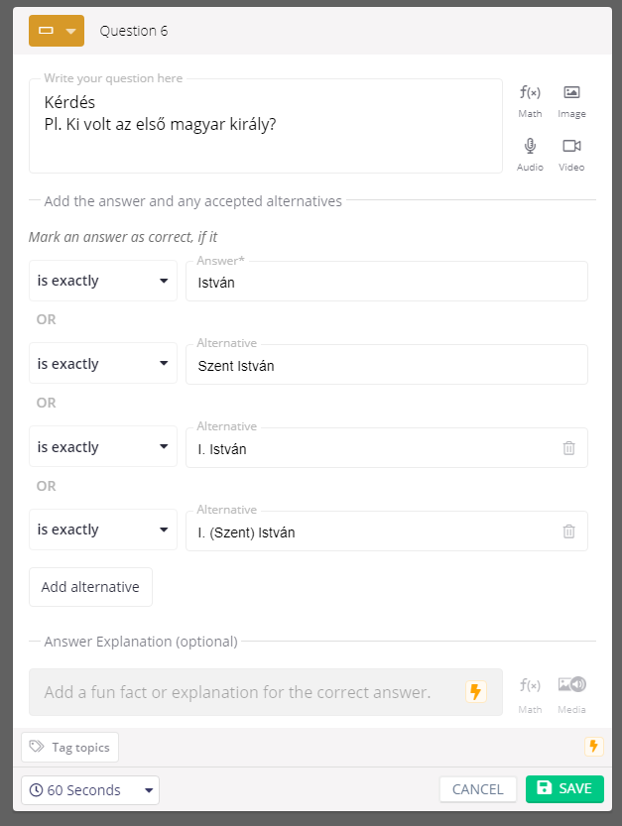
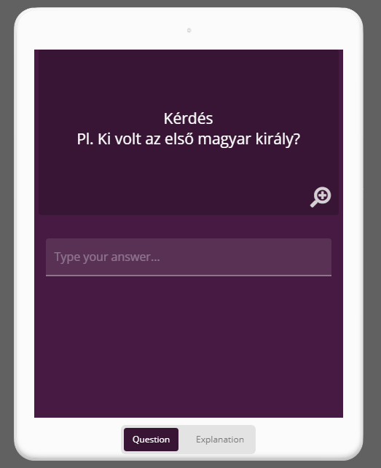
Válaszadás
Mikor?
Ha a válaszok megadása helyett jobban alapozni akarunk az egyéni gondolkodásra és válaszadásra.
Lépések:
A kérdés megadása.
Az elfogadható válaszok rögzítése.
Az időkeret beállítása.
Lehetőségek:
matematikai egyenlet,
kép vagy ábra,
hang- és videófájl* beszúrása
* fizetett verzió

Slide 9
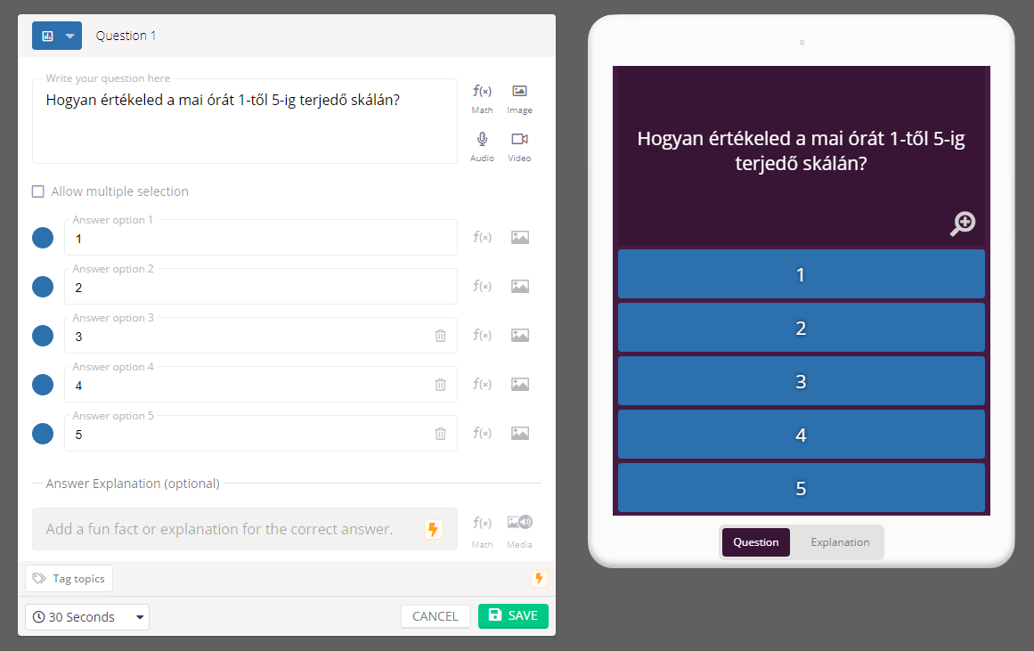
Szavazás
Mikor?
Ha kíváncsiak vagyunk a tanulói véleményekre, álláspontokra.
Lépések:
A kérdés és a válaszok megadása.
Az időkeret beállítása.
Lehetőségek:
matematikai egyenlet,
kép vagy ábra,
hang- és videófájl* beszúrása
* fizetett verzió

Slide 10
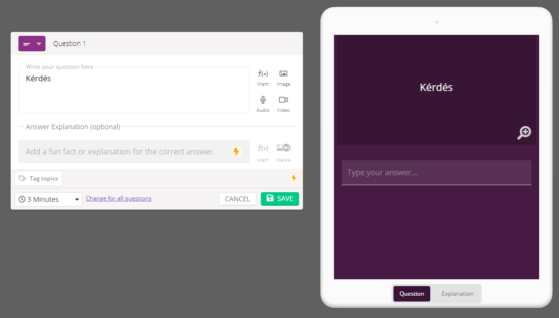
Nyílt végű kérdés
Mikor?
Ha fejleszteni kívánjuk a tanulók fogalmazását és gondolkodásra késztetni őket egy adott kérdésben. (pl. definíció- vagy szövegalkotás,)
Lépések:
A kérdés megadása.
Az időkeret beállítása.
Lehetőségek:
matematikai egyenlet,
kép vagy ábra,
hang- és videófájl* beszúrása
* fizetett verzió

Slide 11
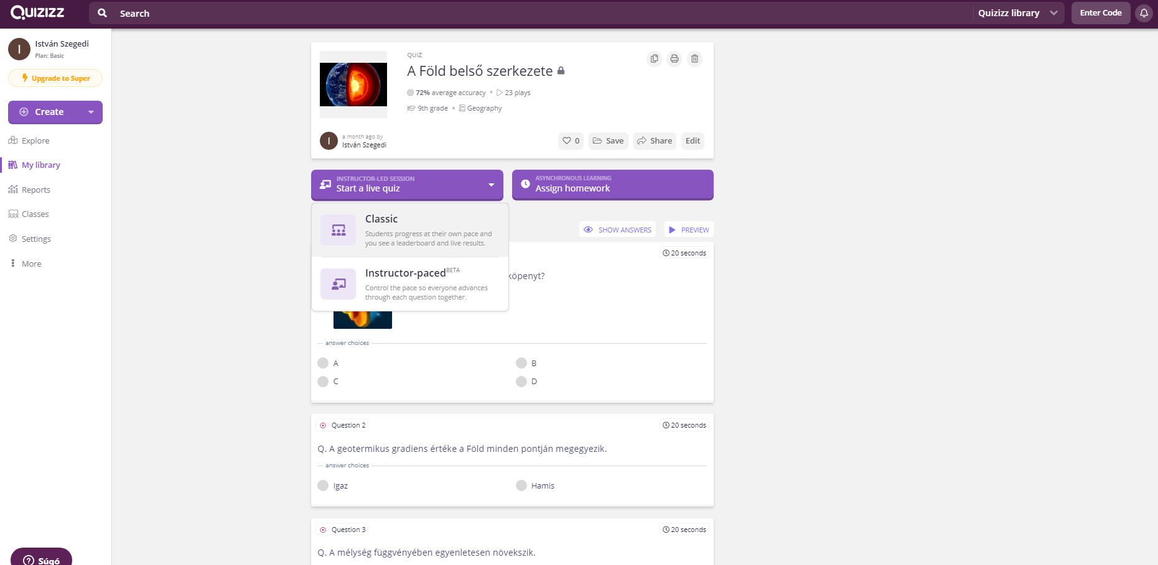

A kvíz elindítása
A kvíz összeállítását követően két lehetőségünk van:
a) élő kvíz indítása
b) beállítás házi feladatként

Slide 12
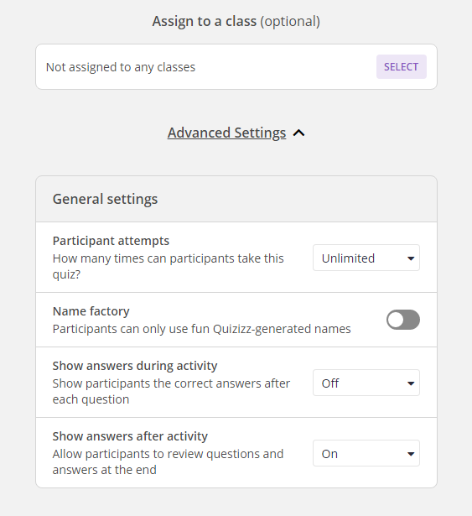
Élő kvíz beállítása
osztály hozzárendelése (opcionális)
kitöltési lehetőségek (korlátlan vagy meghatározott)
generált nevek használata (be/ki)
helyes válasz(ok) mutatása minden kérdés után (be/ki)
kérdések és válaszok megtekintése a kvíz végén (be/ki)

Slide 13
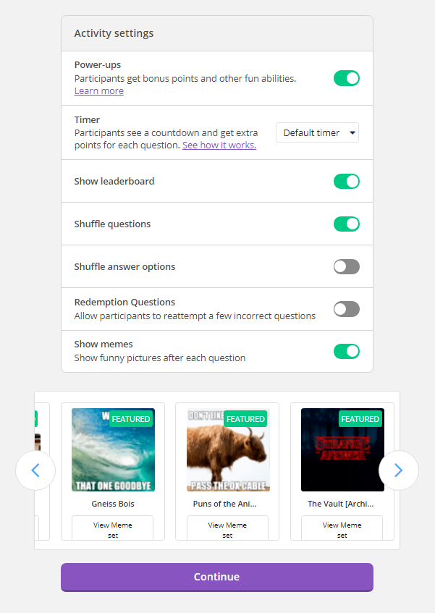
Élő kvíz beállítása
A résztvevők a helyes válaszolásért és a gyorsaságért bónuszpontokban részesülnek, amit a kvíz során „beválthatnak” különféle előnyökért. (be/ki)
Hátralévő idő mutatása (alapértelmezett/ki)
Rangsor mutatása (be/ki)
Kérdések kevert sorrendben (be/ki)
Válaszok keverése (be/ki)
Visszatérő kérdések (be/ki)
Mémek mutatása a kvíz során (be/ki)
(+mémszett kiválasztása)
Tovább (=véglegesítés)

Slide 14
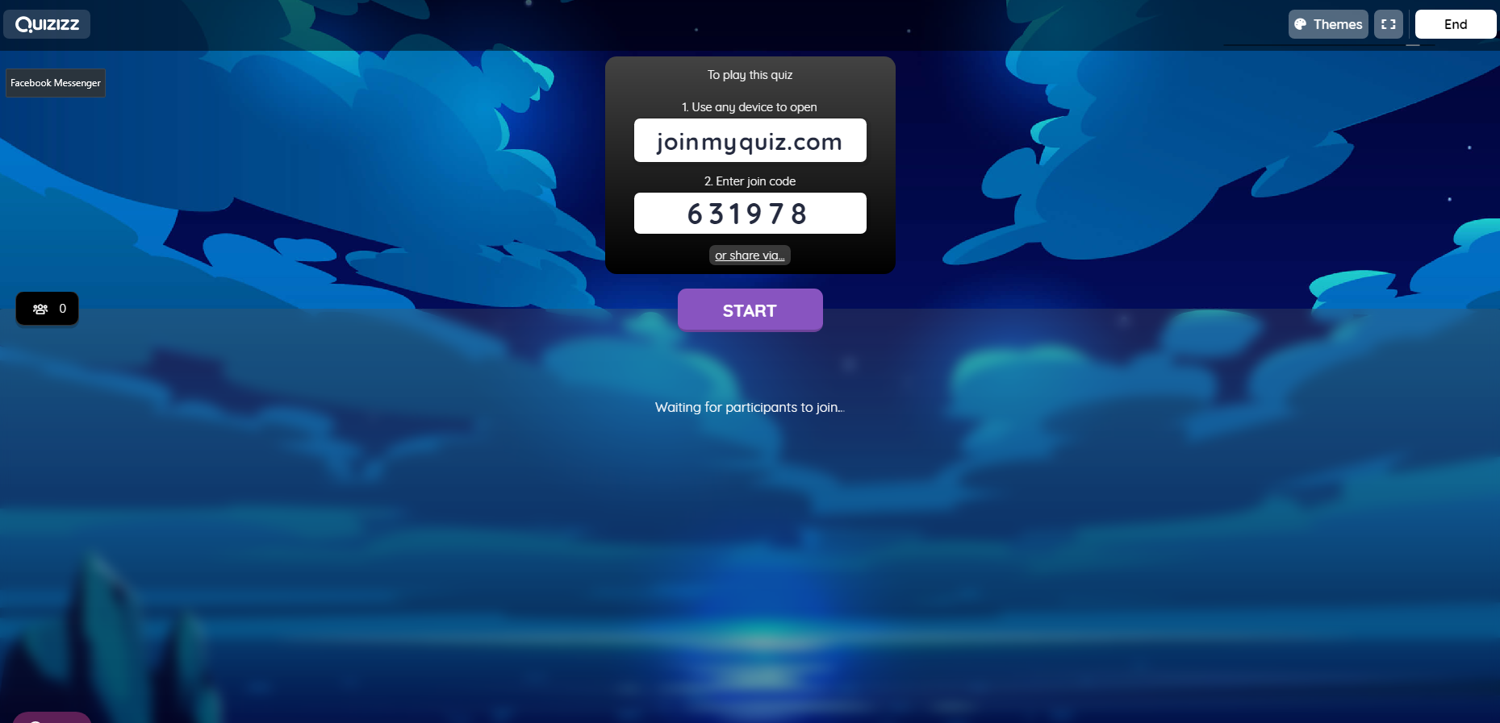
Élő kvíz beállítása
A diákok generált kód vagy link segítségével is kapcsolódhatnak. Élő kvíz esetén a diákok csatlakozása után a tanár indítja a kvízt.

Slide 15
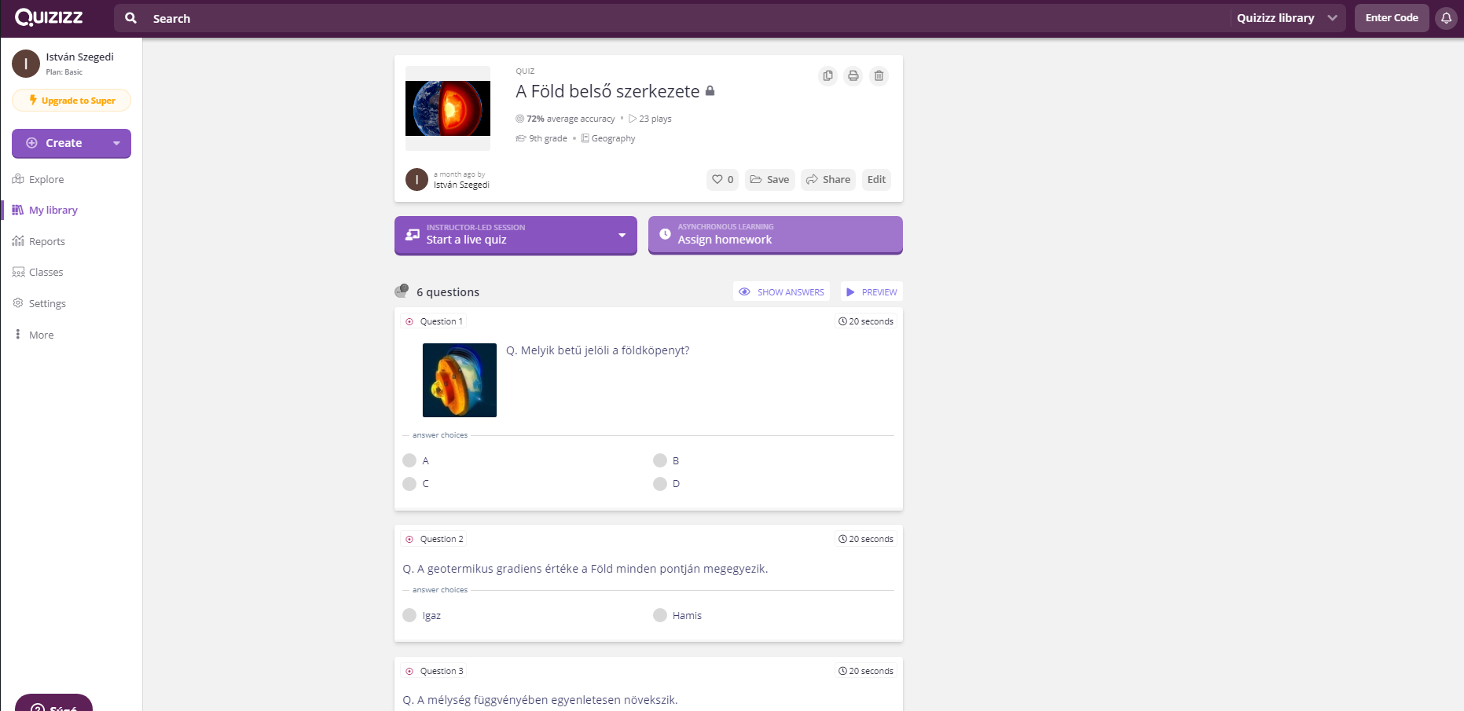
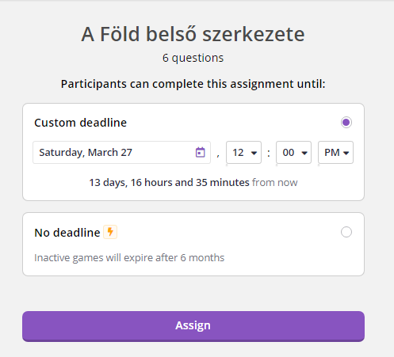
Ütemezett kvíz beállítása
← Eredmények
Ezzel az opcióval megkerülhető az élő kvíz, így egyéni ütemezés szerint oldhatják meg a tanulók a megadott határidőig.

Slide 16
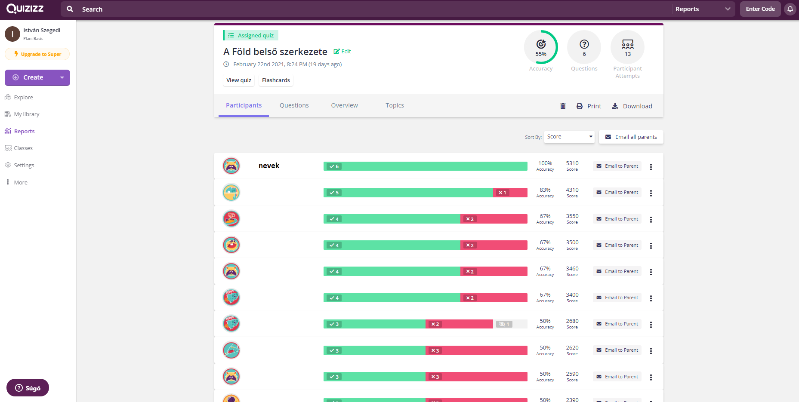
Eredmények megtekintése
A résztvevők összesített eredményei

Slide 17
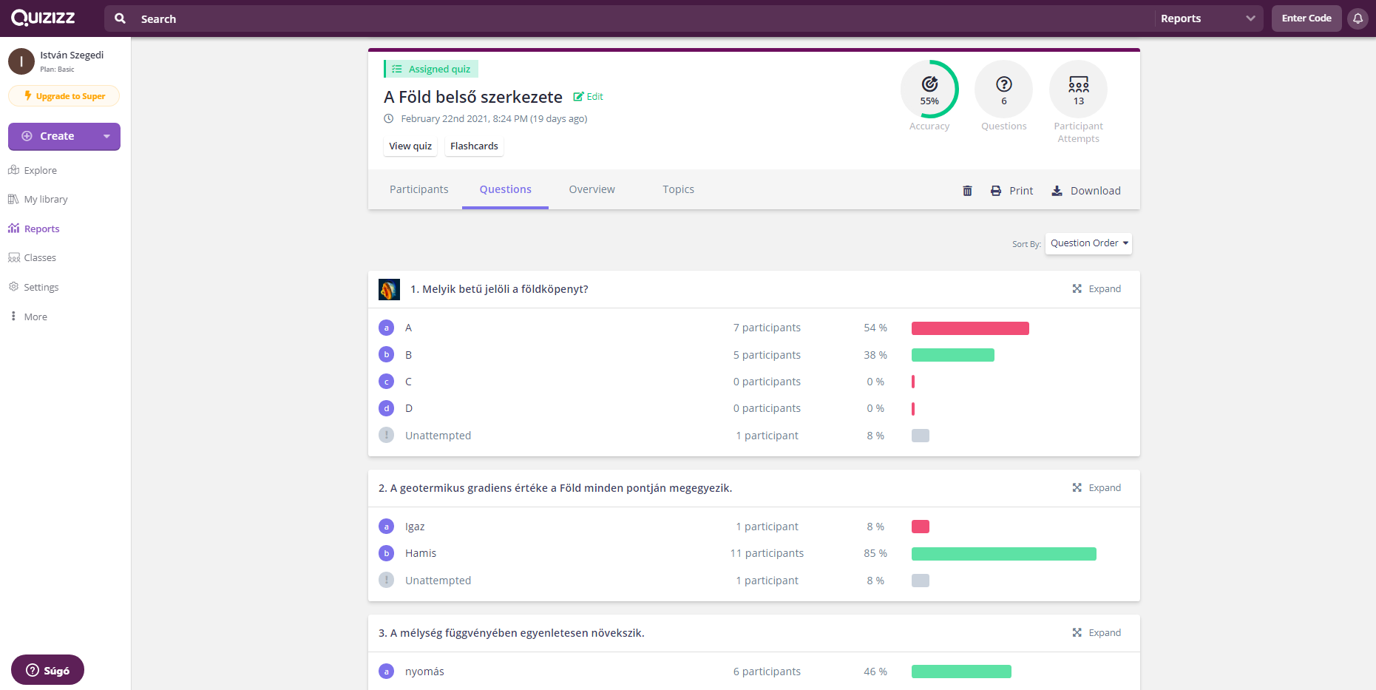
Eredmények megtekintése
A kérdések eredményei, a válaszok megoszlása

Slide 18
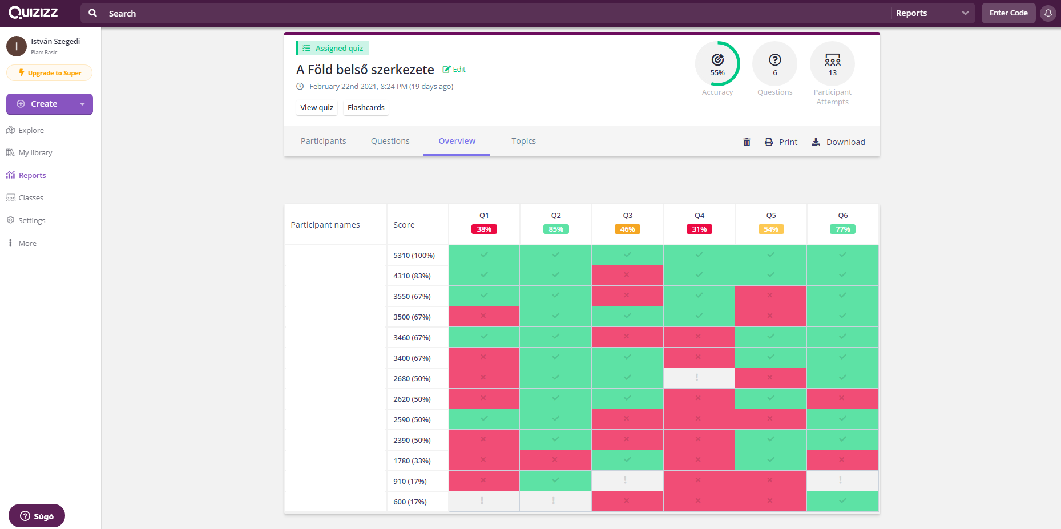
Eredmények megtekintése
Kérdésekre lebontott táblázat a tanulói eredményekről
← saját mémek beállítása

Slide 19
Alternatívák
Kahoot!
hasonlóság: egyszerű kezelés, kvíz kód alapján, színes, izgalmas, rangsorol stb.
különbség: a kérdés és a válaszok projektort/okostáblát igényelnek, ahol mindenki számára láthatók
Alsóbb évfolyamokon előnyösebb lehet, mivel több területet is fejleszt (pl. olvasás, vizualitás, reflex).
Wordwall
hasonlóság: egyszerű kezelés, link alapú hozzáférés, jó design, interaktivitás
különbség: sokszínűbb és változatosabb feladatok, sablon szerint készít
Felsőben és középiskolában jól alkalmazható a tanultak gyakorlására és elmélyítésére.

Slide 20
Köszönöm a figyelmet!

